Slide 1
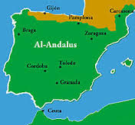
La historia De España
711 - La conquista musulmana e historia de al Àndaluz
Por Kevin, Alejandra HL, y Jaanhavi

Slide 2
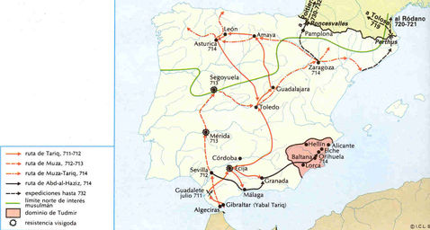
Umayyad conquista de hispania mapa

Slide 3
El fondo sobre la conquista
La fuerza musulmana invadieron la península de Iberia
Fue una civilización tan grande de las musulmanas
España en este tiempo tiene otra civilizaciones como los judíos y cristianos.
La reina de las musulmanas declinó después de 1492
La reina de las musulmanas fue considerado la edad de oro en espana medieval

Slide 4
Porque Necesitaron conquistar españa?
En 711, un jefe cristian fue a gobernador de África Norte para ayuda en contra del rey visigoth en españa.
La gobernador encendió 70,000 tropas a españa, y combatieron las tropas visigodos
Después, conquista el máximo de espana y portugal y todo el imperio fue islámico
Una razón para la exitoso de la conquista fue la rendiciones generosas
A expandir fue muy difícil, porque las fuerzas musulmanas fueron más diversos

Slide 5
La Época Durante su Reino (711-1492)
La corazón del reino fue España del sur, o al Andaluz
A menudo fue describido como una edad de oro del saber, con bibliotecas, colegios, literatura y poesía
España fue un mezclado de musulmanes, cristianos y judíos
La edad también fue describido como una edad de oro de tolerancia religiosa
La realidad es más complicado: los cristianos y judíos fueron ciudadanos de segunda clase, pero los musulmanes no los persiguieron y los permitieron practicar sus propias religiones

Slide 6
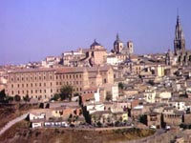
Cómo Terminó Su Reino
Cerca el siglo XI (1000s), gobernantes se convirtieron más estricto
Había más violencia y discriminación de los cristianos
Los cristianos empezaron a invadir España y había división entre los gobernantes musulmanes
En 1145, rebeliones destruyó la unidad musulmana y terminó su dominación de España
En 1492, perdieron todo de su poder a los cristianos

Slide 7
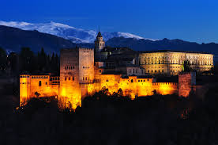
Rasgos que existen Hoy
Los musulmanes pasaron ocho siglos en España
MUCHO TIEMPO!!
Introdujeron muchos aspectos de su cultura a España
Este causó cambios en:
Industria
Matemáticas y las ciencias
Geometría, astronomía, y geografía
Arte
Introdujeron la guitarra a España
Arquitectura
Lingüísticas

Slide 8
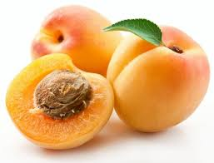
Más Rasgos que existen Hoy-Industrias y Lingüísticas
Industria
Musulmanes introdujeron mucha comida a España
Ej: Caña de azúcar, arroz, espárragos, albaricoques, y más
Empezaron muchas industrias nuevas
Ej: Porcelana de Persia, alfombras de Damasco y Toledo
Lingüísticas
Reformaron el idioma Español a una combinación de latín, griego, y árabe que usamos hoy
Trajeron palabras nuevas
Ej: aceite, barrio, dado, ajedrez, balda, y más

Slide 9
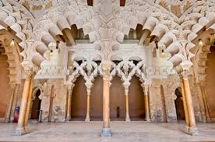
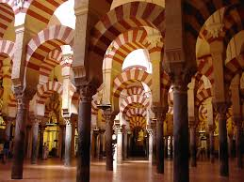
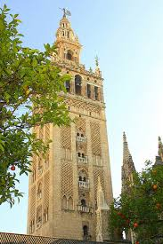
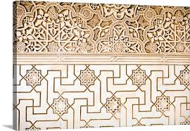
Más Rasgos que existen Hoy-Arquitectura
Arquitectura:
Musulmanes introdujeron decoraciones nuevas, incluyendo formas geométricas
Usaron más decoraciones en yeso
Ejemplos:
La Alhambra de Granada
La Mezquita de Córdoba
La Giralda de Sevilla
La Aljafería de Zaragoza

Slide 10
Ciudades más importantes
Andaluz
Córdoba
En el siglo X (900s), Córdoba era la ciudad más grande en Europa y tenía eruditos musulmanes, cristianos y judíos
Granada
Fue conquistado en los años 711 y 712
Fue usado como un distrito del ejercicio y la administración

Slide 11
BIbliografia
http://www.bbc.co.uk/religion/religions/islam/history/spain_1.shtml
http://chopo.pntic.mec.es/~csanch20/Los%20musulmanes/los%20musulmanes.htm
http://html.rincondelvago.com/la-invasion-islamica-de-espana.html
https://historyteacherinandalusia.wordpress.com/basic-history-of-al-andalus/

